Slide 1
Pointing the Ward
Jang seongbong | Ye jangyae | Kim daejin

Slide 2
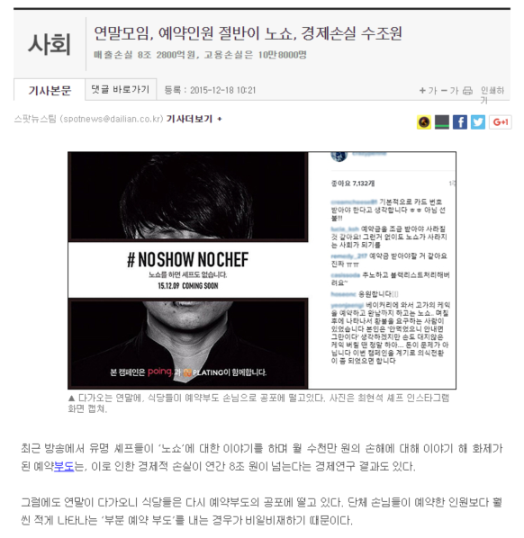
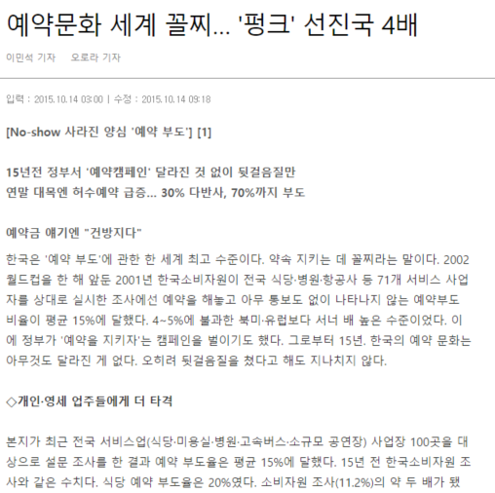
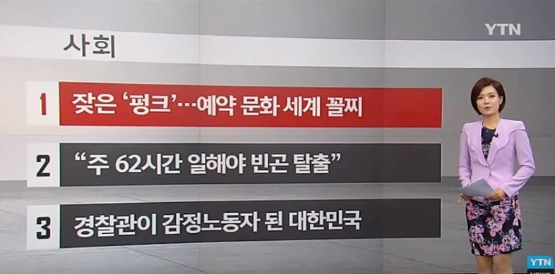
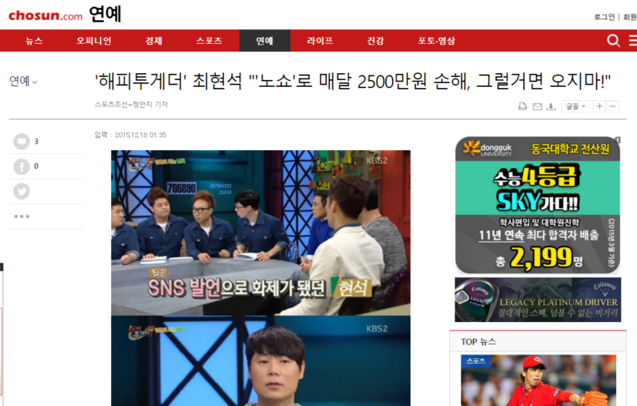
System Introduce
약속을 잡기 위한 고려사항
내 일정
친구일정
날짜
시간
출발지점
목적지
이동수단
이동시간
교통상황
다음일정
만남의 목적
…
고려 할 점도 많고, 인원이 많으면 더 어렵고…
예상하지 못한 일정으로 인한 펑크는 수 조원의 경제 손실까지…

Slide 3
System Introduce

Slide 4













System architecture
Calendar API
Map API

